Slide 1
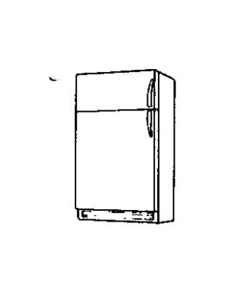
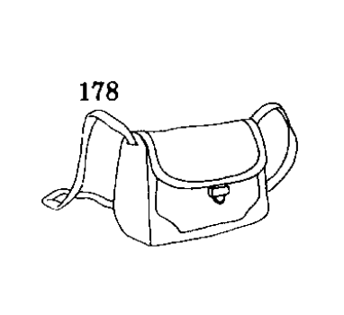
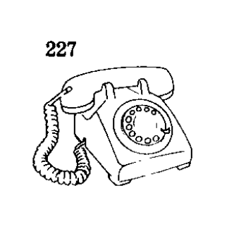
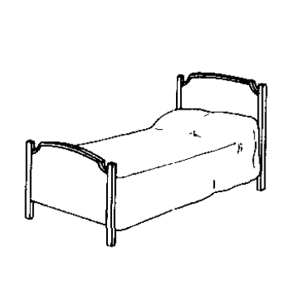
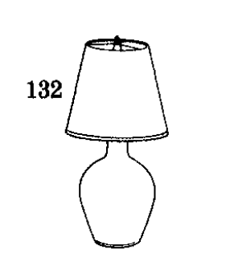
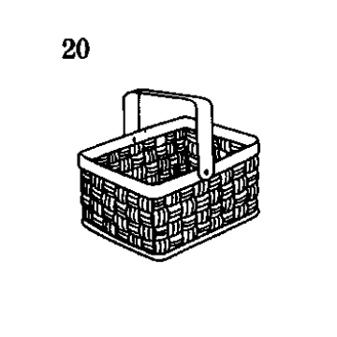
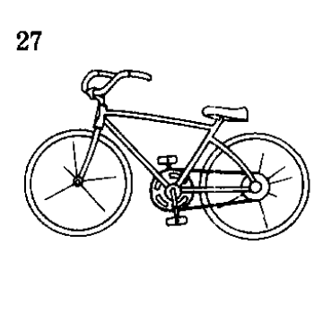
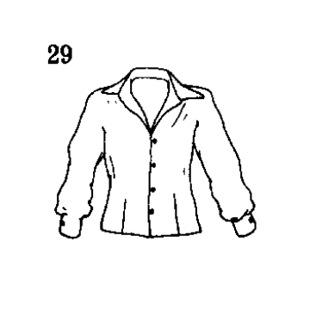
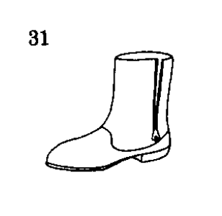

Slide 2
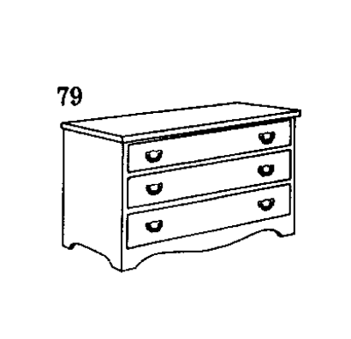
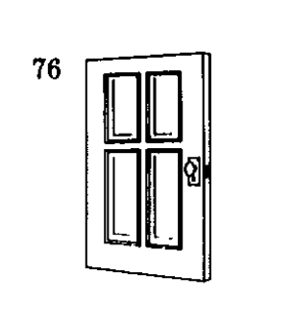
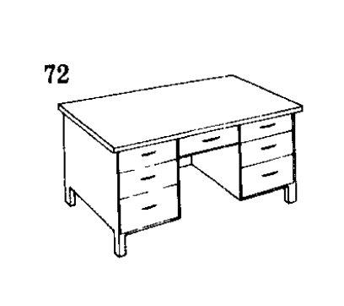
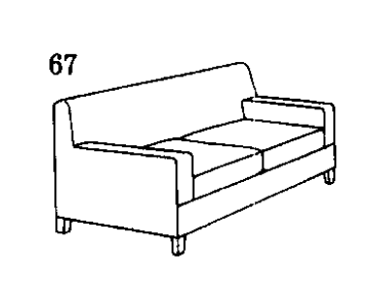
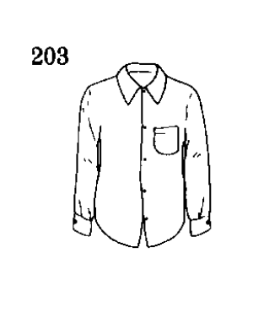
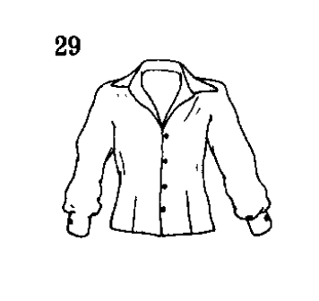
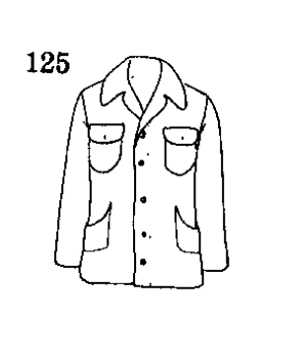
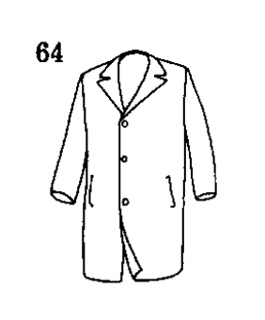
Distractor
Target

Slide 3
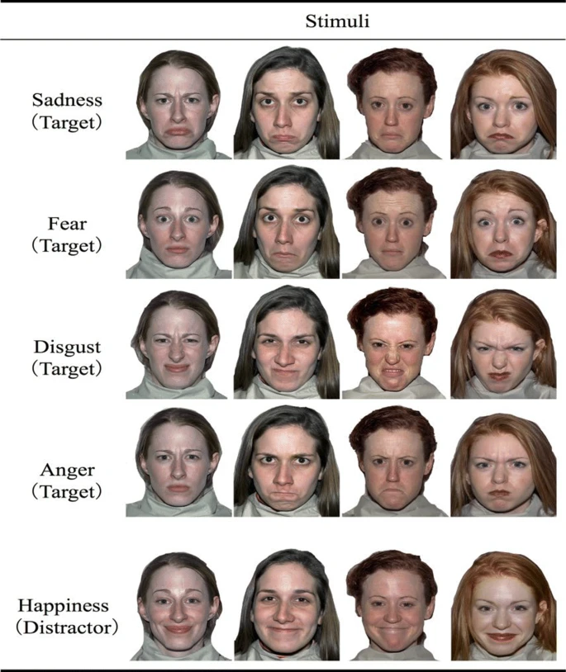
悲伤
恐惧
目标
延误
愤怒
干扰子
开心

Slide 4
A
B
Sadness
Fear
Target
Distractor
Disgust
Anger
Distractor
happiness
Target

Slide 5
500-1500ms
1000ms
500ms
惊喜试次前的试次
惊喜 & 控制试次
请按键报告“衣服”图片的位置
这是一个意外测试！
请按对应的数字键（5~8）来报告刚才看到的是哪张“衣服”图片。
位置判别
1
2
身份判别
3
4
5
6
7
8
请按键报告“衣服”的位置
1
2
位置判别
3
4

Slide 6
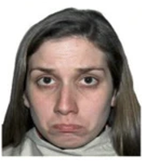
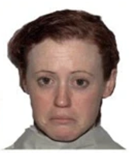
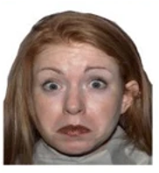
500-1500ms
2000ms
500ms
Pre-surprise trial
Surprise & control trial
请按键报告“消极面孔”的位置
这是一个意外测试！
请按对应的数字键（5~8）来报告刚才看到的是哪张“面孔”图片。
Location
Task
1
2
Identity
Task
3
4
5
6
7
8
请按键报告“消极面孔”的位置
1
2
Location Task
3
4

Slide 7
750-1250ms
##
100ms
位置
33.4ms
##
33.4ms
2000ms
500ms
Pre-surprise trial
Surprise & control trial
请按键报告“消极面孔”的位置
这是一个意外测试！
请按对应的数字键（5~8）来报告刚才看到的是哪张“面孔”图片。
Location
Task
1
2
Identity
Task
3
4
5
6
7
8

Slide 8

A
B
P
P
P
…
…
750-1250ms
##
28 trials
100ms
from-begin-to-end priming
S
29th
身份
33.4ms
P
NP
…
NP
$\text{×}$4
##
C
33.4ms
30th
1 trial
6 trials
intermittent priming
2000ms
C
31st
NP
…
NP
…
NP
500ms
28 trials
critical priming
C
32nd
Pre-surprise trial
Surprise & control trial
请按键报告“消极面孔”的位置
这是一个意外测试！
请按对应的数字键（5~8）来报告刚才看到的是哪张“面孔”图片。
NP
NP
NP
1
2
…
…
3
4
5
6
7
8
28 trials
control group
Location Task
Identification Task

Slide 9
A
B
750-1250ms
750-1250ms
##
100ms
2000ms
位置
33.4ms
##
100ms
##
33.4ms
身份
33.4ms
2000ms
##
33.4ms
500ms
333.4ms
Pre-surprise trial
Surprise & control trial
Pre-surprise trial
Surprise & control trial
请按键报告“消极面孔”的位置
这是一个意外测试！
请按对应的数字键（5~8）来报告刚才看到的是哪张“面孔”图片。
请按键报告“消极面孔”的位置
这是一个意外测试！
请按对应的数字键（5~8）来报告刚才看到的是哪张“面孔”图片。
1
2
1
2
3
4
5
6
7
8
3
4
5
6
7
8
Location Task
Identification Task
Location Task
Identification Task

Slide 10
500-1500ms
1000ms
500ms
Pre-surprise trial
Surprise & control trial
请按键报告“衣服”图片的位置
这是一个意外测试！
请按对应的数字键（5~8）来报告刚才看到的是哪张“衣服”图片。
Location
Task
1
2
Identity
Task
3
4
5
6
7
8
请按键报告“衣服”的位置
1
2
Location Task
3
4

Slide 11
500-1500ms
2000ms
500ms
Pre-surprise trial
Surprise & control trial
请按键报告“消极面孔”的位置
这是一个意外测试！
请按对应的数字键（5~8）来报告刚才看到的是哪张“面孔”图片。
Location
Task
1
2
Identity
Task
3
4
5
6
7
8
请按键报告“消极面孔”的位置
1
2
Location Task
3
4

